Slide 1
J. Aistis
PEIZAŽAS

Slide 2
UŽDAVINYS
Analizuodami eilėraštį aptarsime peizažą ir jo vaidmenį literatūroje, dirbdami poromis, bent 4 klausimus atsakysite teisingai, o dirbdami individualiai rasite bent 3 peizažo detales eilėraštyje

Slide 3
Peizažas
Laukas, kelias, pieva, kryžius,
Šilo juosta mėlyna,
Debesėlių tankus ižas
Ir graudi graudi daina.
Bėga kelias, ir berželiai
Linksta vėjo pučiami;
Samanotas stogas žalias
Ir šuns balsas prietemy.
O toliau - paskendęs kaimas,
Tik žirgeliai tarp klevų -
Šlama liepos tokia laime,
Tokiu liūdesiu savu.
Tik sukrykš lyg gervė svirtis,
Sušlamės daina klevuos...
Gera čia gyvent ir mirti!
Gera vargt čia, Lietuvoj!..
J. Aistis

Slide 4
Apie ką šis eilėraštis?
Kas norėta juo pasakyti?
Kaip vadinamas toks vaizdavimo būdas, kai literatūros kūrinyje vaizduojama gamta?

Slide 5
Peizažas
Tapybos ar grafikos kūrinys ,kuriame atkurtas vietovaizdis
Lit. gamtos vaizdas
Gamtos reginys , gamtovaizdis , vietovaizdis

Slide 6
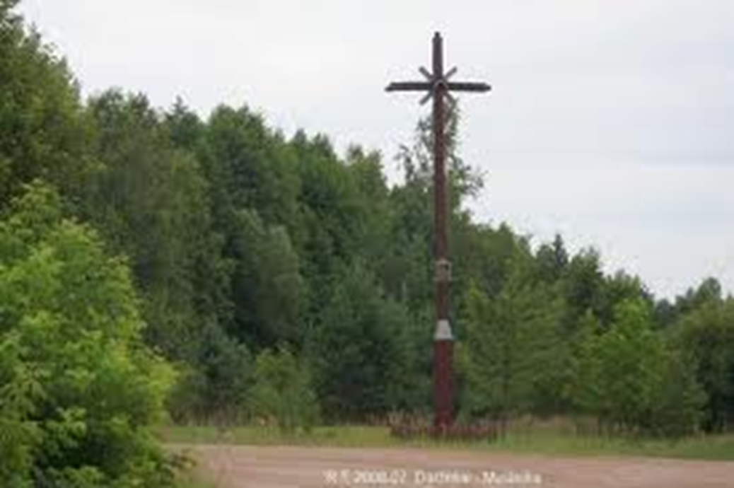
Laukas, kelias, pieva, kryžius, šilo juosta mėlyna,

Slide 7
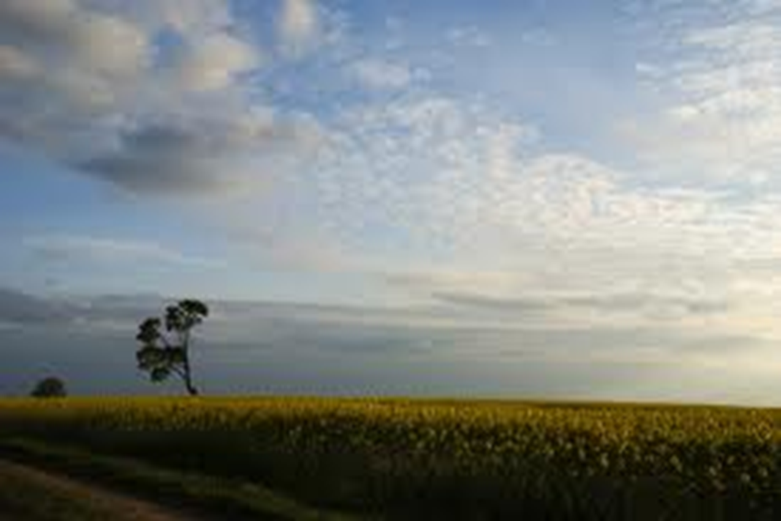
Debesėlių tankus ižas ir graudi graudi daina.

Slide 8
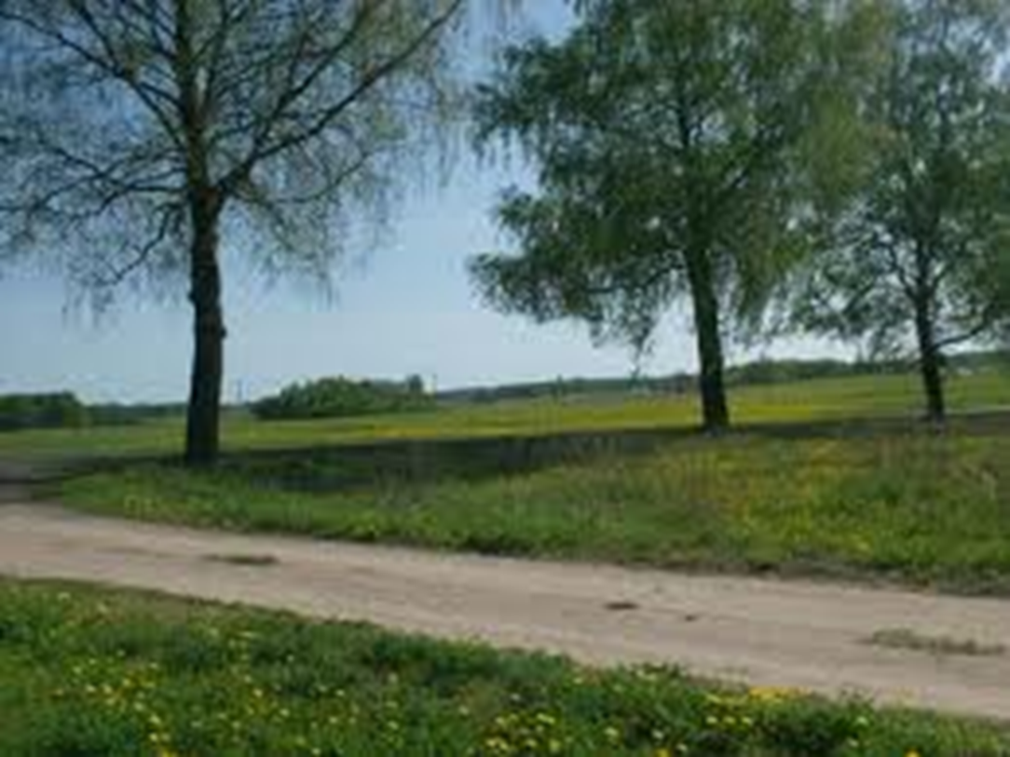
Bėga kelias, ir berželiai linksta vėjo pučiami;

Slide 9
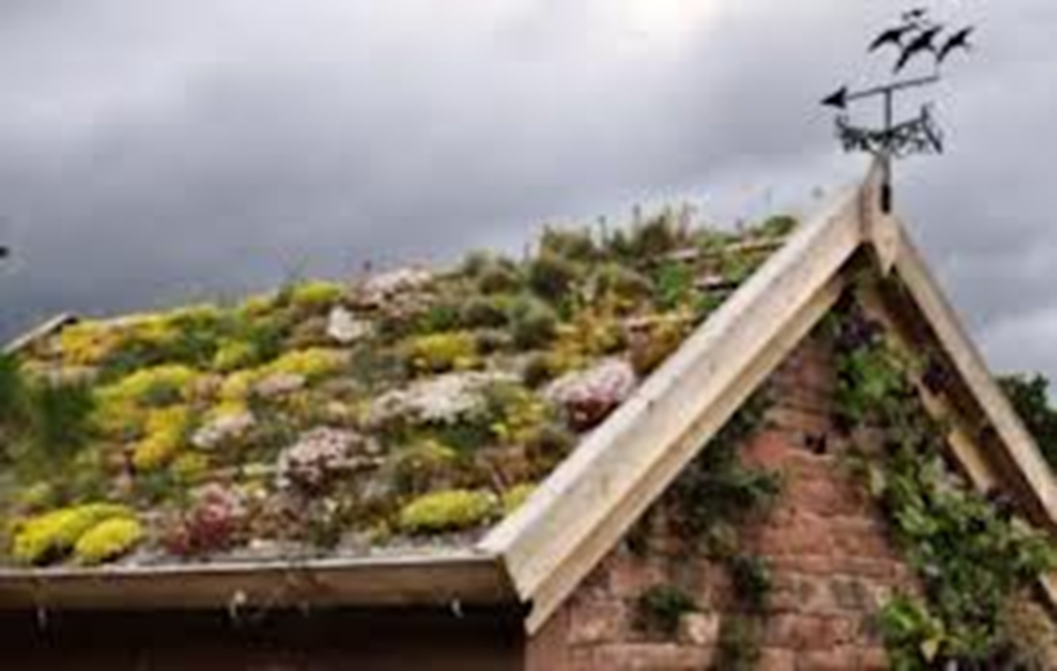
Samanotas stogas žalias

Slide 10
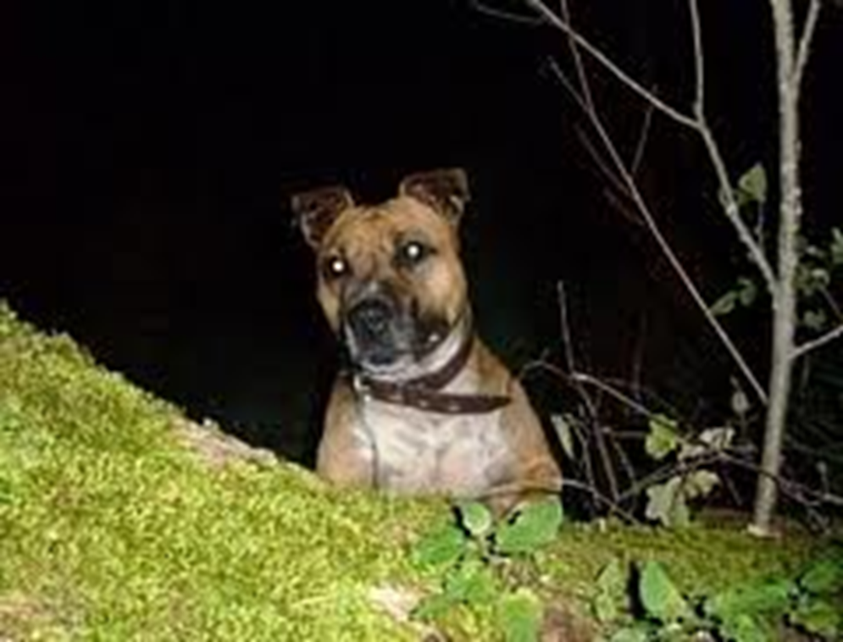
ir šuns balsas prietemy.

Slide 11
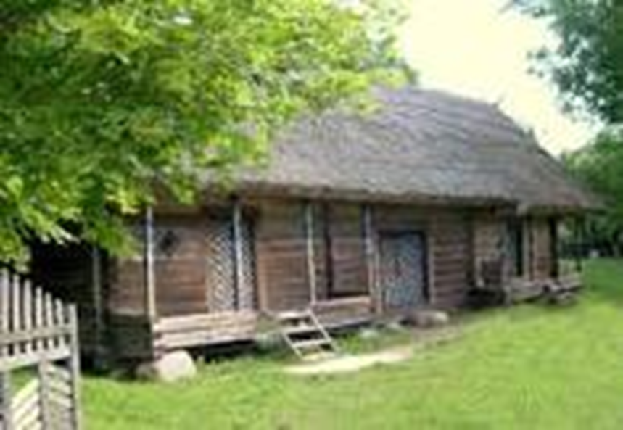
O toliau – paskendęs kaimas, tik žirgeliai tarp klevų-

Slide 12
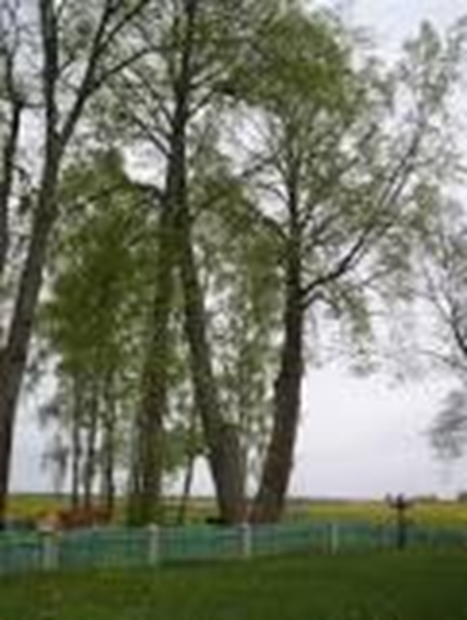
Šlama liepos tokia laime, tokiu liūdesiu savu.

Slide 13
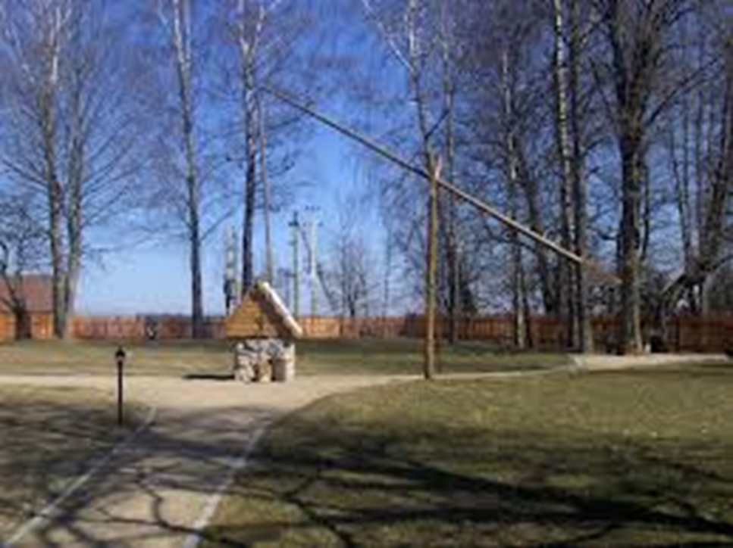
Tik sukrykš lyg gervė svirtis,

Slide 14
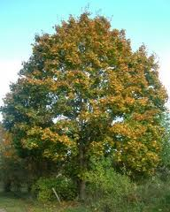
sušlamės daina klevuos...

Slide 15
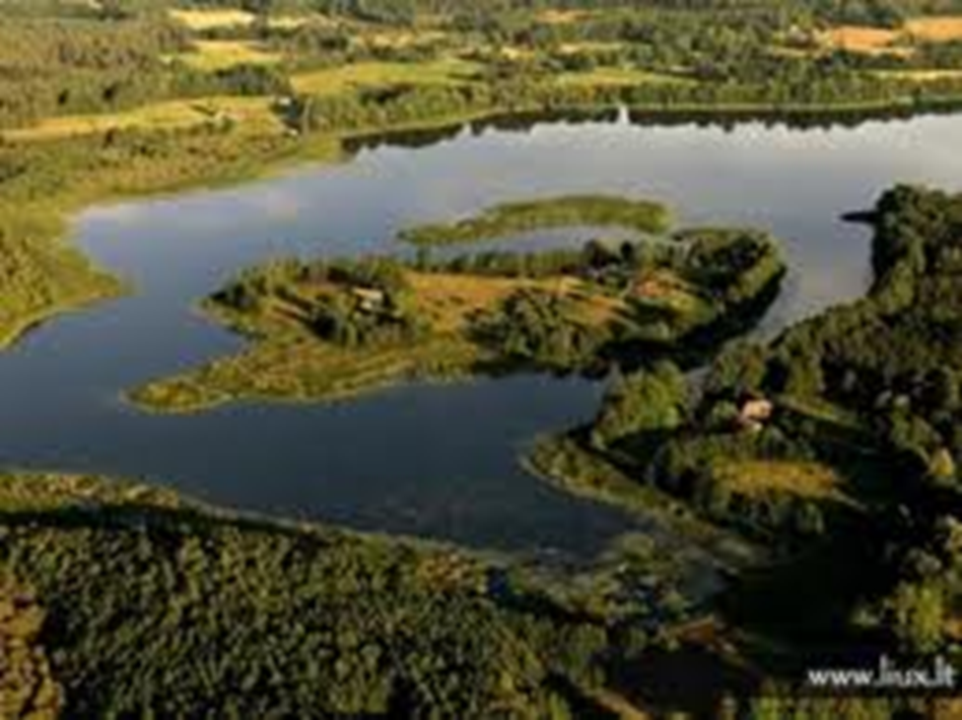
Gera čia gyvent ir mirti!
Gera vargt čia lietuvoj!

Slide 16
Eilėraščio analizė

Slide 17
Metafora
Žodžio reikšmės perkėlimas ,pagrįstas daiktų ,reiškinių ar jų savybių panašumu. (topolių žvakės)

Slide 18
Idilė
Lyrikos žanras , giedrios nuotaikos kūrinys, kurio tipiški vaizdai – saulė, pieva, žiedai ,upelis, gyvulių kaimenė.

Slide 19
Darbas poromis
Teksto skaitymo ir suvokimo užduotis

Slide 20
Individuali užduotis
Apibūdink 3 sakiniais lyrinį subjektą. (kas jis, koks jis, kokios jo vertybės ...)
_______________________________________________________________________________________________________________________________________________________________

Slide 21
Individuali užduotis
Parašyk lyriniam subjektui 3 sakinius apie tai , ką matai pažvelgęs pro klasės langą.
_______________________________________________________________________________________________________________________________________________________________

Slide 22
Individuali užduotis
Rasti eilėraštyje peizažo detales, užrašyti sąsiuvinyje.

Slide 23
Peizažo detalės
Laukas, kelias , pieva, kryžius, šilo juosta, debesėlių ižas, berželiai, stogas žalias, žirgeliai tarp klevų, liepos, svirtis, klevai.

Slide 24
Prisiminkime uždavinį
Analizuodami eilėraštį ,aptarsime peizažą ir jo vaidmenį literatūroje, dirbdami savarankiškai, teisingai atsakysite bent 4 klausimus ,o dirbdami individualiai rasite bent 3 peizažo detales eilėraštyje

Slide 25

Įsivertinkime
Kiek peizažo detalių radau?
Kas man sekėsi geriausiai?
Kas nesisekė? Ką dar reikėtų išmokti?
Kiek klausimų atsakiau teisingai?

Slide 26

Refleksija
Ko šiandien mokėmės?
Ką mokėjau? Ką sužinojau naujo?
Ką apie pamoką papasakočiau joje nedalyvavusiam klasės draugui?

Slide 27
Namų darbas
Išmokti eilėraštį atmintinai
Mėgstantiems piešti – iliustruoti pasirinktą posmą.

